Slide 1

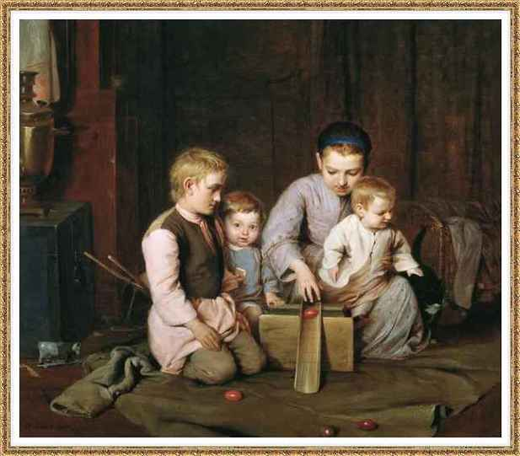
МБОУ «Лицей №8»
Методическая разработка урока музыки в 3 классе
Тема: «В детской. Игры и игрушки»
Выполнила учитель музыки
Круглова Марина Владимировна
г. Майкоп, 2015

Slide 2

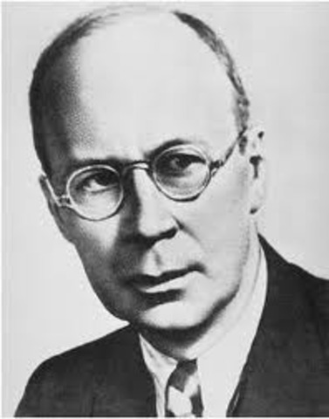


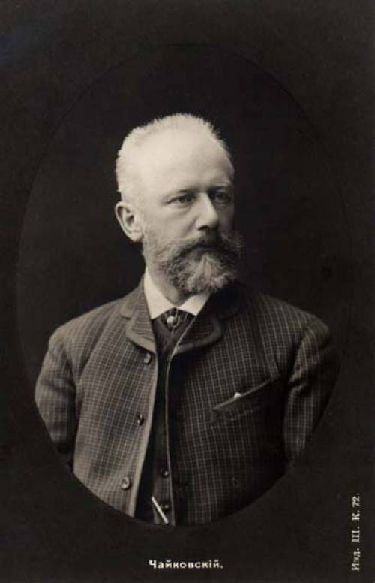

Slide 3

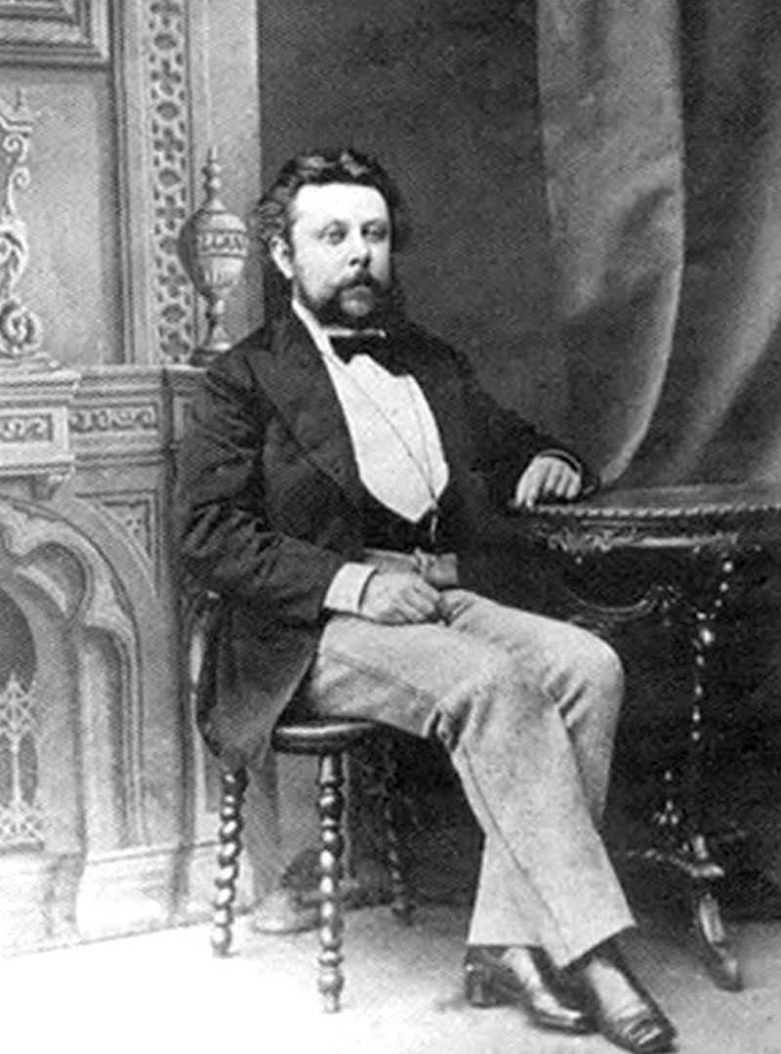
Модест Петрович Мусоргский
1839 - 1881
Вокальный цикл
«Детская»
В этот сборник композитор включил 7 песен, 7 небольших музыкальных картинок, в которых он рассказал о жизни детей, об их играх, шалостях и забавах. Мусоргский очень любил наблюдать за детьми, их жизнью, за тем, как они ведут себя, как разговаривают со своими мамами, нянюшками, как играют в детской с куклами, игрушками. И, все увиденное, композитор воплотил в своей музыке.

Slide 4

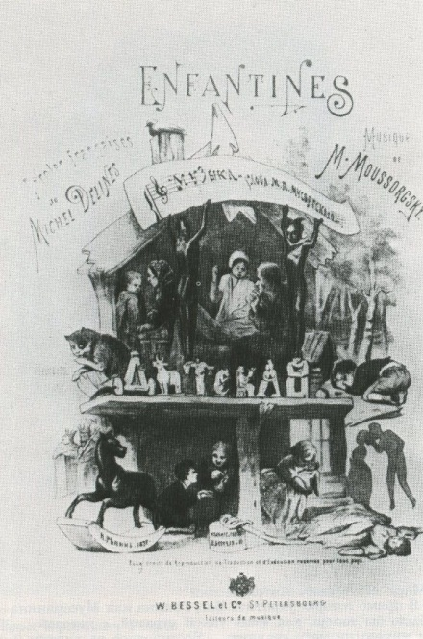
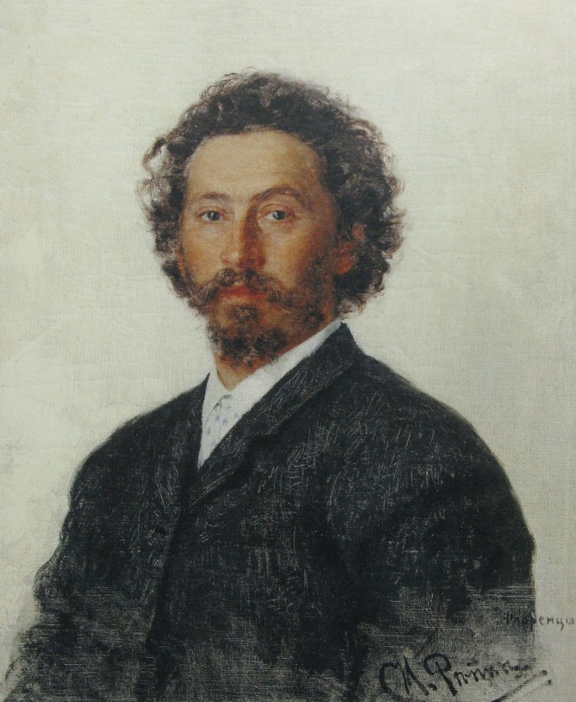
Обложка издания вокального цикла «Детская»
Илья Репин

Slide 5
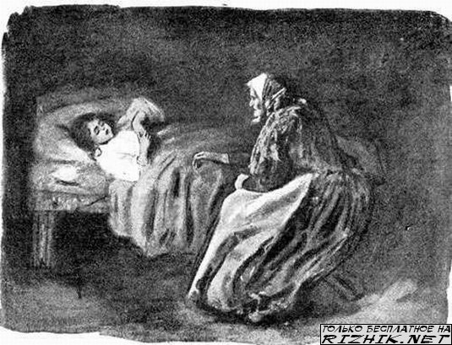
М. Мусоргский. Песня «С няней»
Сколько исполнителей исполняют песню?
Сколько действующих лиц в песне и кто они?
Образы скольких сказок раскрываются в песне?
О ком в них рассказывается?
Интонации какого характера преобладают в начале песни?
Как меняется музыка и почему?
Речевая интонация (речетатив) – распевная речь в вокальном произведении.

Slide 6
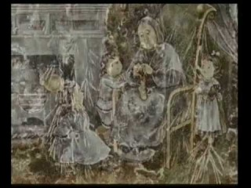
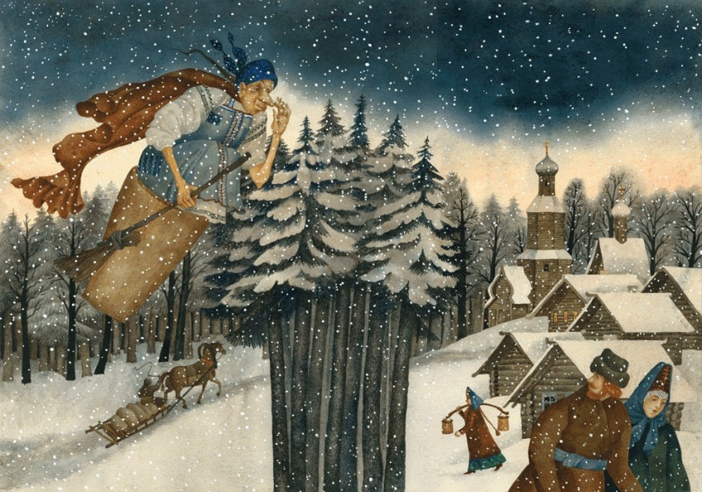
П. Чайковский. Пьеса «Нянина сказка»
Какие душевные состояния ребенка передавала музыка?
Как средства музыкальной выразительности передавали эти состояния? (мелодия, динамика, темп, ритм, лад)
О ком рассказывает няня малышу?
Что общего в произведениях М. Мусоргского и П. Чайковского?
В чем различие?

Slide 7

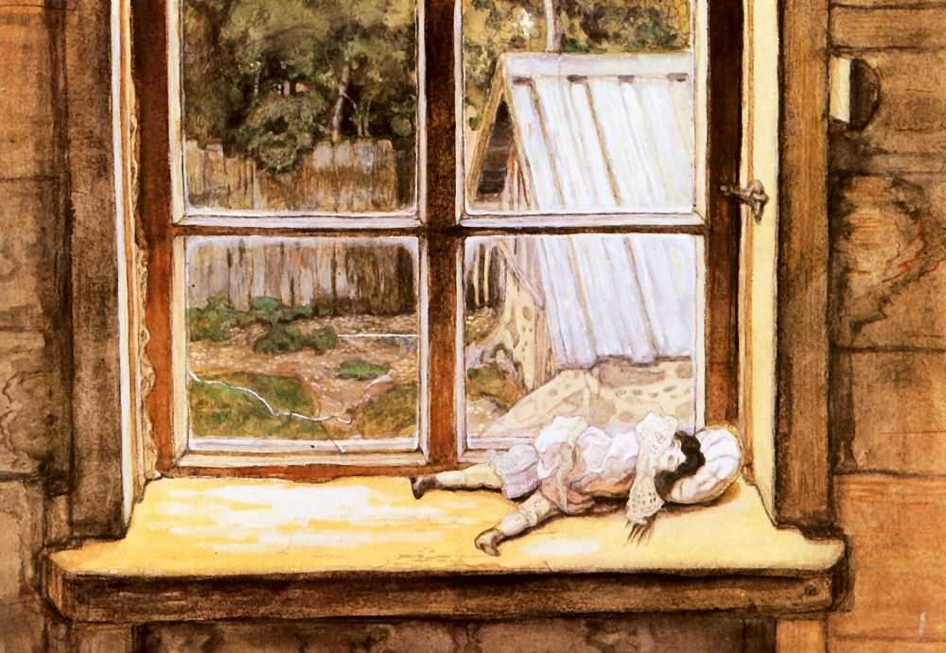
М. Мусоргский. Песня «С куклой»
О чем рассказывается в песне?
Какие средства музыкальной выразительности использует композитор для своего рассказа?
Кому подражает девочка?
Созвучна ли картина М. Добужинского песне М. Мусоргского и почему?
М. Добужинский
«Кукла»

Slide 8

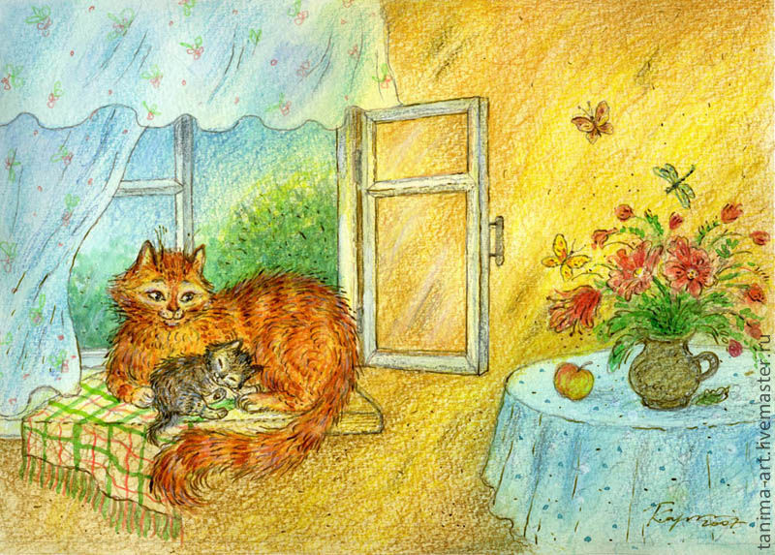
Играем в детской
  !
Киска
Киска, киска-
кис, кис, кис.
С нами рядышком садись.
Убери царапки,
Мягонькие лапки.

Slide 9
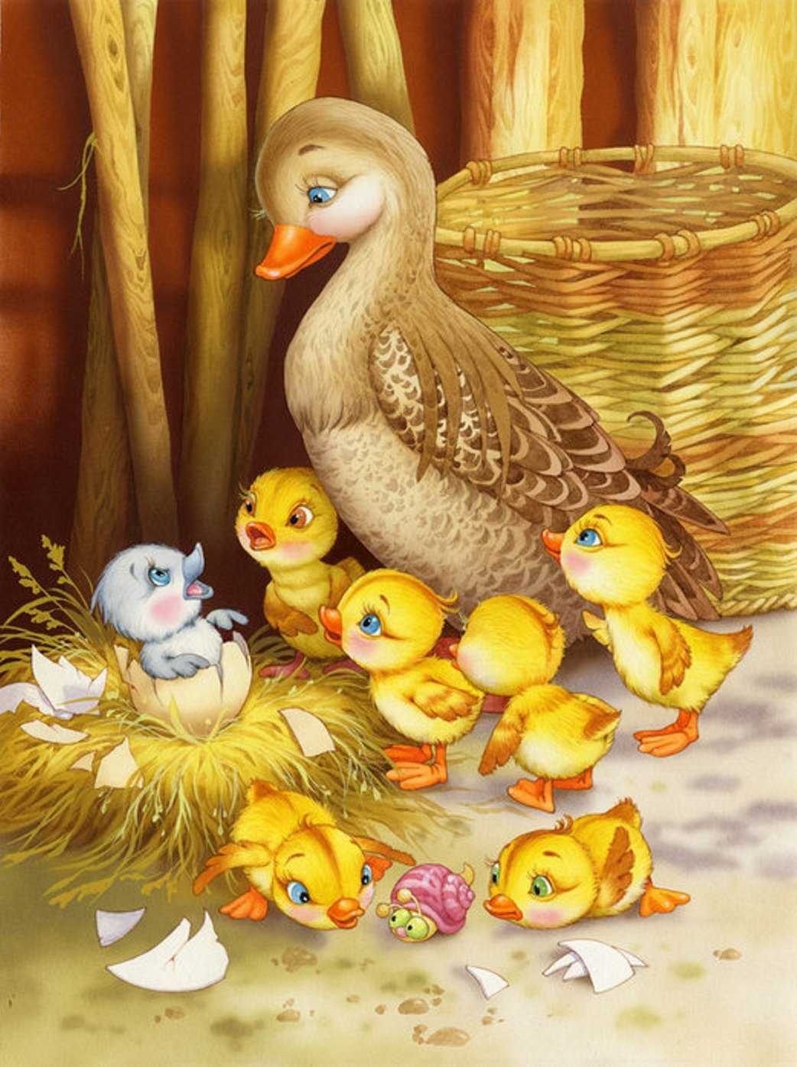
Наша мама - капитан
Нас прямо из пеленок манит к себе вода.
И с нею подружились утята навсегда.
Припев:
Нам не страшен океан, реки и моря.
Наша мама капитан, кря, кря.
Нам не страшен океан, реки и моря.
Наша мама – капитан!
Резвимся мы, ныряем, плывем на все лады.
Выходим постоянно сухими из воды.
Припев.
Для нас в любую качку вода – родимый дом.
И потому враскачку по суше мы идем.
Припев.

Slide 10

Домашнее задание:
1. Нарисуйте иллюстрации к понравившимся произведениям. Те образы, которые вы «увидели», слушая музыку, передайте в своих рисунках.
2. Пополните свою музыкальную коллекцию другими песнями из вокального цикла «Детская» М. Мусоргского.
Что запомнилось сегодня на уроке?
Что нового узнали?
Что было интересно?
Что было трудно?
Какие произведения особенно понравились и запомнились вам?

